Slide 1
.
Kad ih otvorim
svi su isti

Slide 2
.
Organizaciona terapija
Interna i eksterna selekcija kadrova
Adizes Leadership Program
Konsalting porodičnim kompanijama
Programi razvoja menadžera
Novi Sad  Beograd  Zagreb  Sarajevo

Slide 3
UVODNE NAPOMENE
Gde me sve gurala Vesna kroz 10 godina BIZITa
Cloud rešenja
ERP
Industrija 4.0
Date centri
…
Kontekst prodaja
Ja nisam prodavac i ne volim prodaju (ja sam „konj veseljko“)
Pusti druge da rade svoj posao
Prodaja je zanat
Ali i menadžment je zanat
Posao budućnosti pismen profesionalni menadžer/lider
Je suis OSNIVAČ

Slide 4
UVODNE NAPOMENE
Razumeti šta se dešava u kompanijama tokom Životnog Ciklusa
Iz njih dolazite u njih ćete se vratiti
Kompanijama ćete prodavati (ako JK izvinite ne važi)
Razumeti da (opet) živimo vreme tranzicije
Da li je ovaj pristup organizacijama aktuelan i danas?
Više od 300 dijagnostičkih radionica u ex YU
"Nismo date driven organizacija" - "Intuitivno donosimo odluke".
"C level meeting nam je neproduktivan" - "Sastanci kolegijuma bez zaključaka“
"C level mirkomenadžeriše" - "Ključni ljudi se bave operativnim stvarima„
„Nedefinisane rute area menagera“ – „Trgovački putnici nemaju plan obilazaka terena“
"Nedostatak comp-benf sistema" -"Nejasnoće u sistem nagrađivanja".
„Nema onbordinga“ – „Ne uvodimo novozaposlene u posao“
Kad ih otvorim - svi su isti

Slide 5
FLEKSIBILNOST
KONTROLISANOST
VISOKA
NISKA
TOP FORMA
RAST
STARENJE

Slide 6
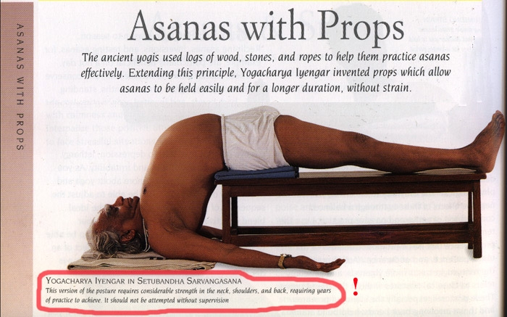

Slide 7
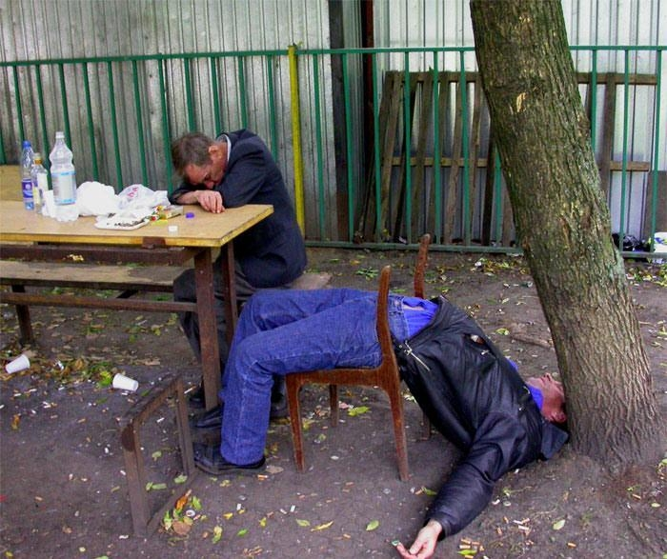

Slide 8
Preduzetnik se rađa
Svako je preduzetništvo iz „nužde“
Tri generacije preduzetnika
Udvaranje
Flert
rast
starenje

Slide 9
24/7/365(6)
Fokus, fokus, fokus
Osnivačeve bebe nastale iz ljubavi sa samim sobom
Doba povoja
Smrt novorođenčeta
rast
starenje

Slide 10
Od kolevke pa do groba najlepše je gogo doba
Svima svagde sve stalno
Heliocentrično vođene
Kakvi su ovi moji menadžeri?
Go-go
Osnivačeva ili porodična
zamka
Živ ti živa firma.
Da li je firma sigurna kuća za porodicu
rast
starenje

Slide 11
Opismenjavanje kompanija
Kolektivno uvođenje individualnog sisitema odgovornosti
Depersonalizacija preduzetništva
Opismenjavanje menadžmenta
Obuka prvoboraca
Dovođenje novih
Prerano
starenje
Adolescencija
Bermudski trougao
Razvod
Nezadovoljan
preduzetnik
rast
starenje

Slide 12
Idealan scenarijo za osnivače:
„Rade sve, pa svašta, pa nešta i na kraju ništa“
„Niti jedan narkoman se ne skida na suvo“
Top-forma
rast
starenje

Slide 13
Stabilnost
Top-forma
Aristokratija
Prerano
starenje
Adolescencija
Razvod
Rana birokratija
Nezadovoljan
preduzetnik
Go-go
Osnivačeva
zamka
Doba povoja
Birokratija
Smrt novorođenčeta
Udvaranje
Smrt
Flert
rast
starenje

Slide 14
.

